Slide 1
«Соединяем берега»
Совместная выставка МБУК «Музея истории города Симферополя муниципального образования городской округ Симферополь» и ГБУ РК «Восточно-Крымский историко-культурный музей-заповедник». Выставка приурочена к празднованию десятой годовщины ФГУП «Крымская железная дорога».

Slide 2
Берега Керченского пролива с глубокой древности были связаны морским сообщением, в редкие суровые зимы появлялась кратковременно возможность преодолевать его по льду. Проблему надежной и постоянной переправы через эту водную преграду могло решить только сооружение моста. Идея соединения Керченского и Таманского полуострова мостовым переходом впервые возникла более века тому назад.
Идеей строительства моста через пролив заинтересовался император Николай II. Прорабатывались два варианта перехода железнодорожных путей на противоположный берег: Чушкинский (северный), ориентированный на Темрюк, и Тузлинский (южный) – в направлении станции Абинская вблизи Екатеринодара. Лучшие российские инженеры к 1910 году разработали проект Керченского переезда. Однако проектные и изыскательские работы (в том числе и по строительству моста) были прерваны начавшейся Первой мировой войной, а затем и Гражданской войной. В 1930 годы советские учёные спроектировали железнодорожную линию от Херсона до Поти через Керченский пролив. Проект не был реализован в связи с началом Второй мировой войны.
В годы Великой Отечественной войны немецкие оккупанты намеревались возвести переправу к августу 1944 года. Весной 1943 года в Керчь были доставлены необходимые материалы для моста. Наступлением Красной Армии эти работы были сорваны. После освобождения Крыма в 1944 году Правительство приняло решение начать строительство железнодорожного моста через пролив, запланированное еще до войны. При проектировании моста в 1944 г. был выбран вариант трассы: от косы Чушка к посёлку Опасное. Руководителем строительства был назначен начальник Управления военно-восстановительных работ П.М. Зернов, главным инженером – И.И. Цюрупа.
В экспозиции выставки представлены натурные рисунки строительства в 1944 г. временного стратегического моста через Керченский пролив, выполненные Б. М. Надёжиным – одним из участников проекта «2К» (Крым – Кавказ). В составе группы Народного комиссариата путей сообщения Б. М. Надёжин участвовал весной 1944 г. в разработке проекта железнодорожного моста через Керченский пролив. Б. М. Надёжин проектировал все части моста от общей композиции до деталей опор, ограждений и въездов, одновременно по поручению командования выполнял натурные рисунки строительства.

Slide 3
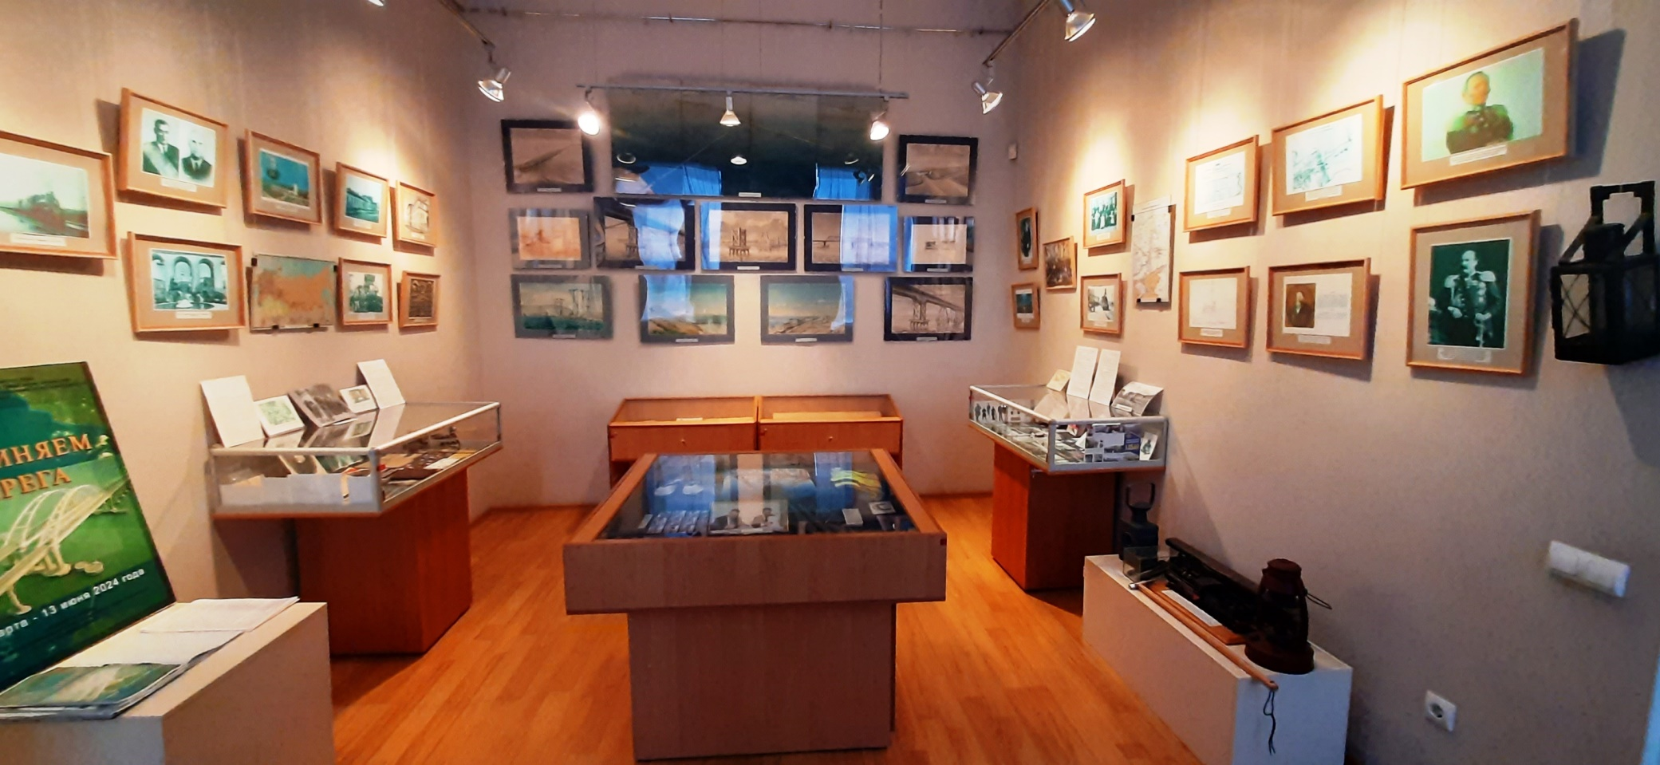
Общий вид выставки

Slide 4
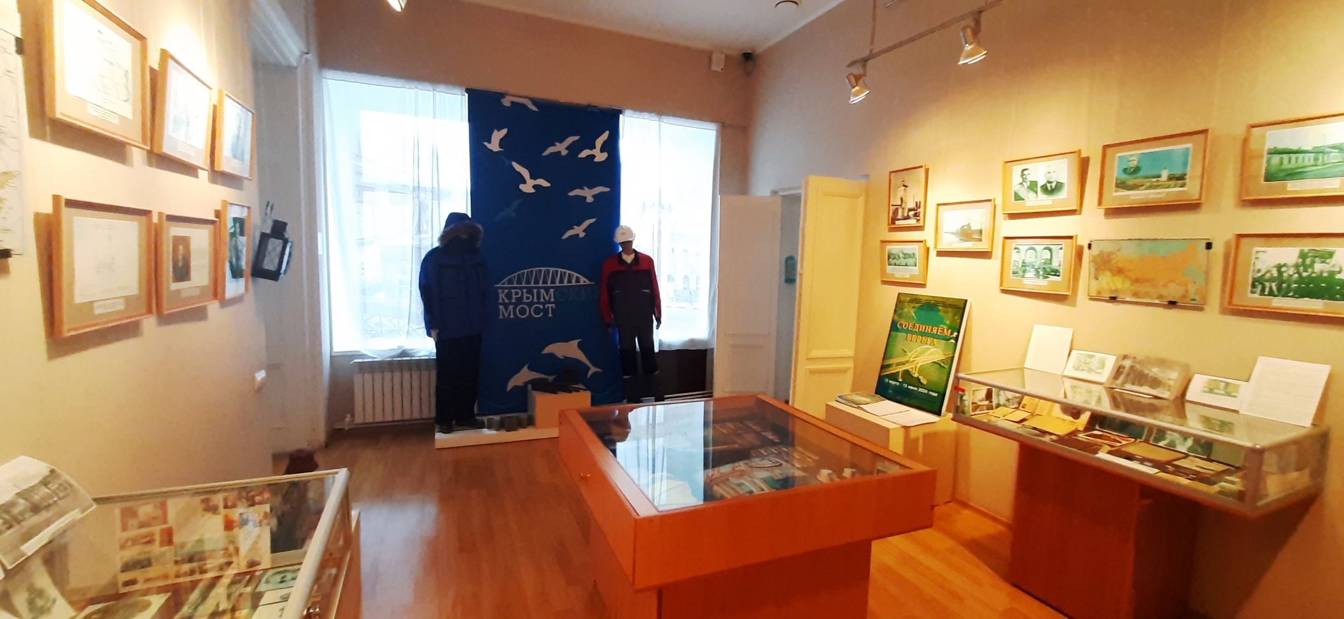
Общий вид выставки

Slide 5
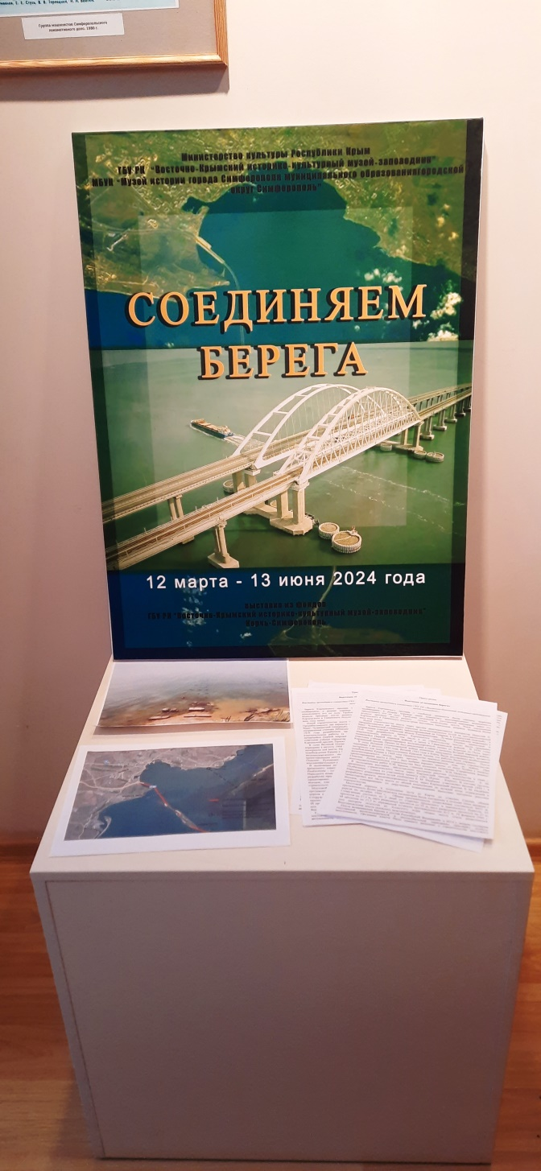
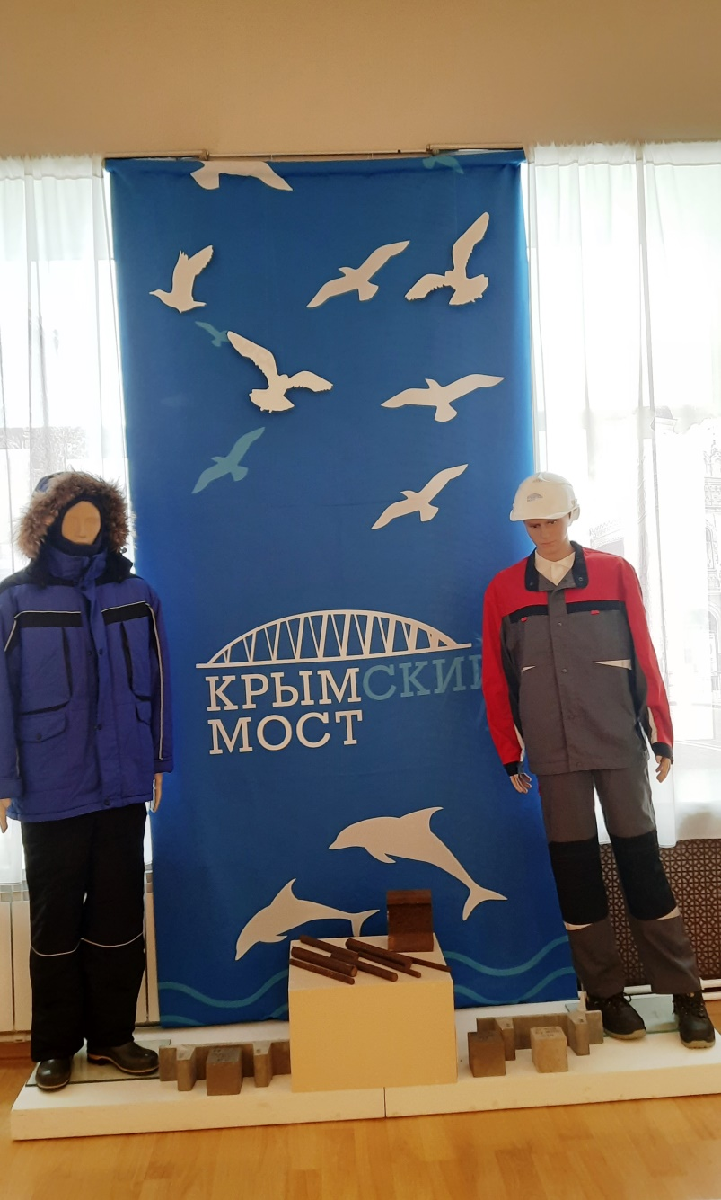
Элементы выставки

Slide 6
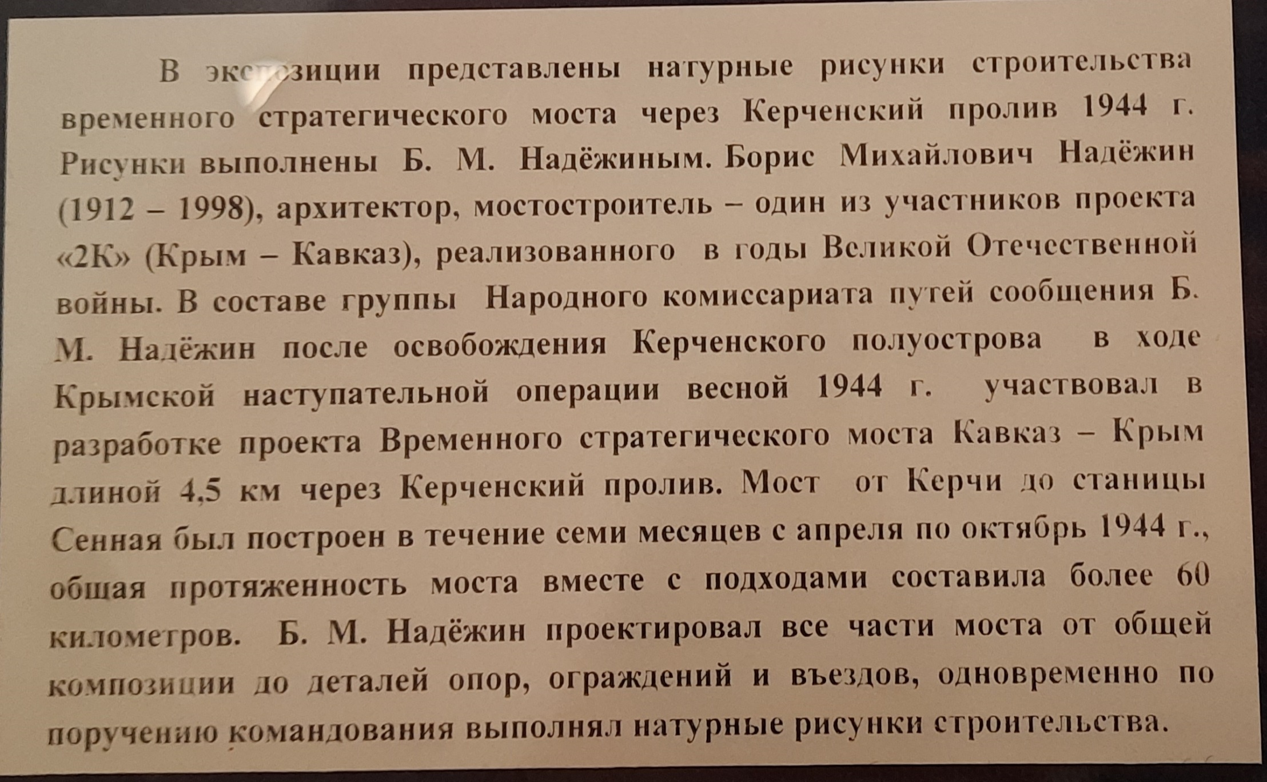

Slide 8
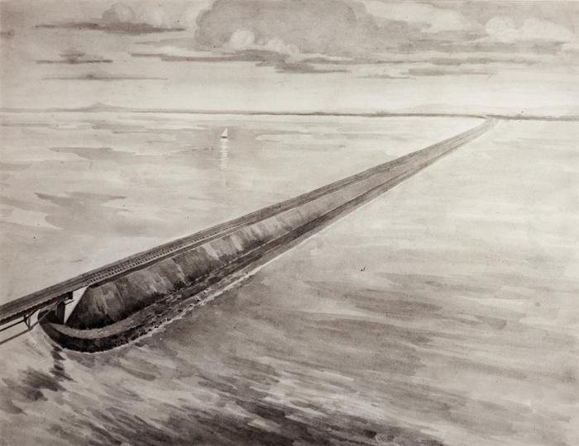
Надежин Б.М. Рисунок .1944 г. «Подход(каменная дамба) со стороны полуострова Чушки». Бумага. Китайская тушь. 40,0 х 30,0 см

Slide 9
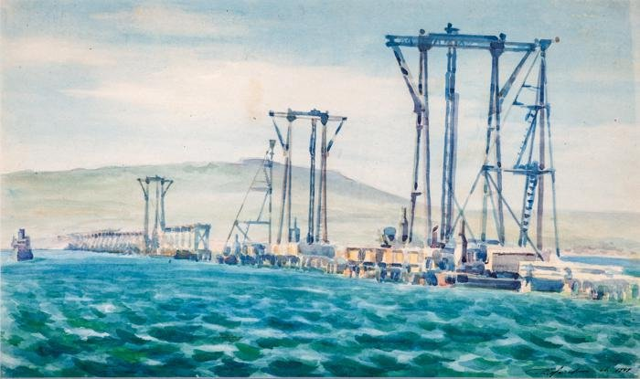
Надежин Б.М. Рисунок. 1944г. Строительство моста в Керченском проливе. Вид на пролив и мыс Фонарь. В проливе установлены копры для забивки 25-метровых свай.
Бумага, акварель.
36,5 х 59,5 см

Slide 10
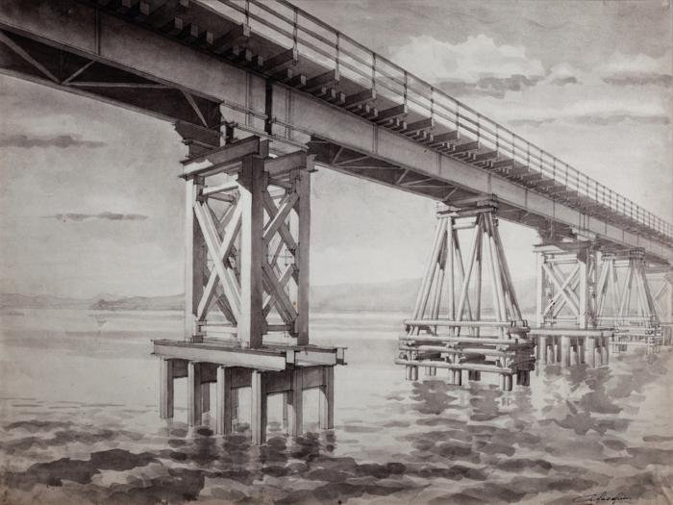
Надежин Б.М. Рисунок. 1944 г. Установлены балочные пролетные строения(1-я очередь строительства).
Бумага. Китайская тушь.60,0 х 40,0 см

Slide 11
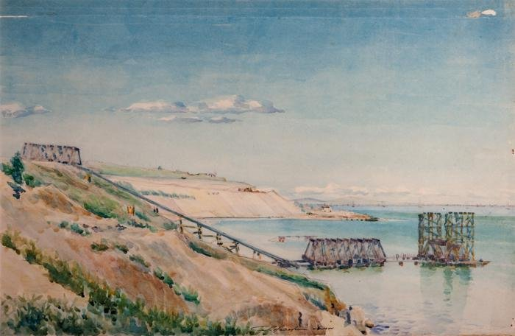
Надежин Б.М. Рисунок. 1944г. Строительство моста. Пуск пролетных строений по пирсам к барже. Вид на крутой берег,с которого ведется спуск шпренгельских пролетных строений к причалу баржи. Бумага, акварель. 40,0 х 59,5 см

Slide 12
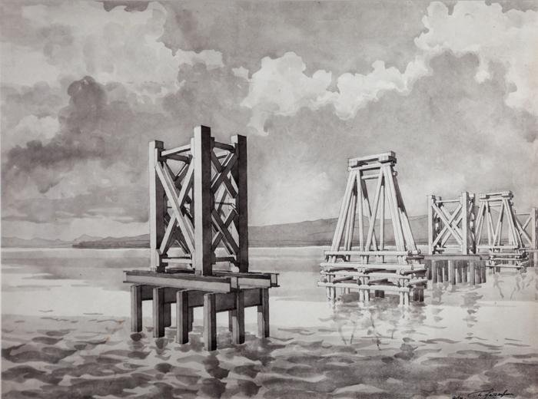
Надежин Б.М. Рисунок. 1944 г. «Поставлены растворки и деревянные надстройки опор». Бумага. Китайская тушь.
60,0 х 40,0 см

Slide 13
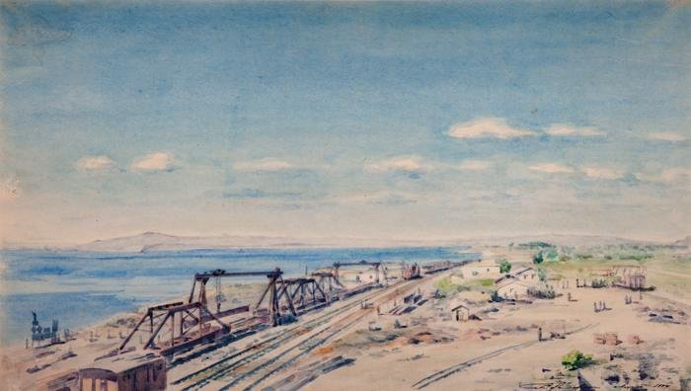
Надежин Б.М. Рисунок. 1944г. Строительство моста. Изготовление пролетных строений в Капканах. Вид сверху на полигон изготовления шпренгельных пролетных строений. Бумага, акварель. 40,0 х 60,5 см

Slide 14
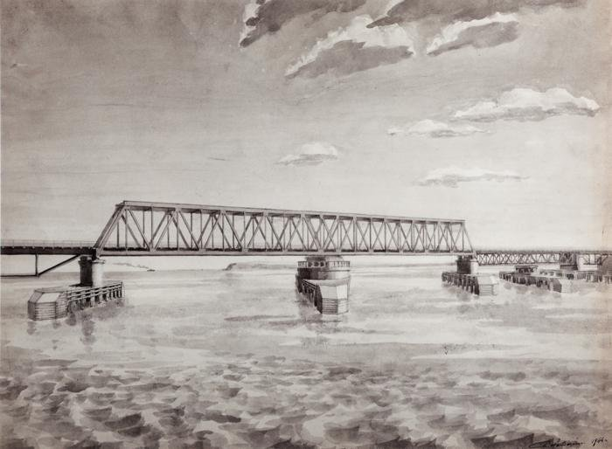
Надежин Б.М. Рисунок. 1944 г. «Разводное (поворотное 2х55 м) пролетное строение над фарватером, для прохода больших судов». Бумага. Китайская тушь.60,0 х 40,0 см

Slide 15
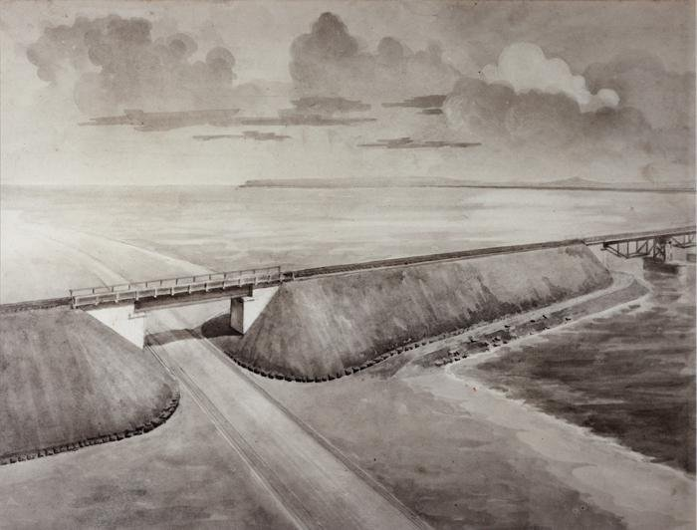
Надежин Б.М. Рисунок. 1944г. «Подход на берегу Крыма. Путепровод над дорогой по набережной». Бумага. Китайская тушь.
40,0 х 30,0 см

Slide 16
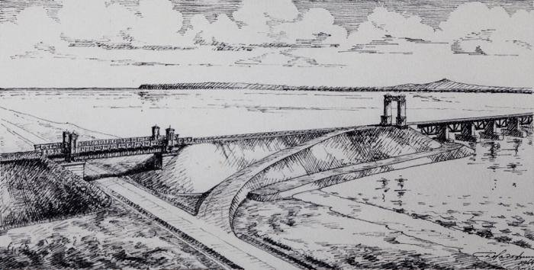
Надежин Б.М. Рисунок. 1945г. «Въезд на дамбу моста с косы
Чушка». Архитектурно-художественная композиция в оранжевом тоне. Вид на дамбу с въездной аркой, вдали у основания дамбы показаны колонна и здание. Бумага, сангина. 32,0 х 43,6 см

Slide 17
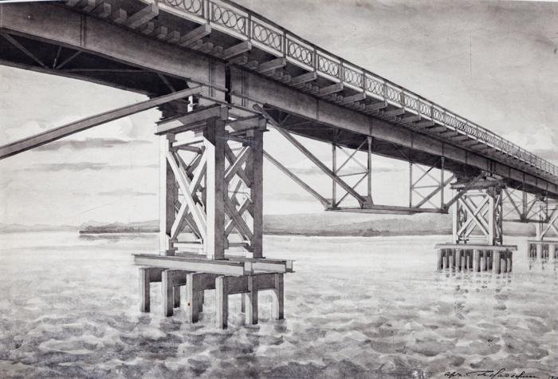
Надежин Б.М. Рисунок. 1944 г. Пролетные строения заменены на постоянные шпренгельные формы. Временные опоры разобраны.
Бумага. Китайская тушь.60,0 х 40,0 см

Slide 18
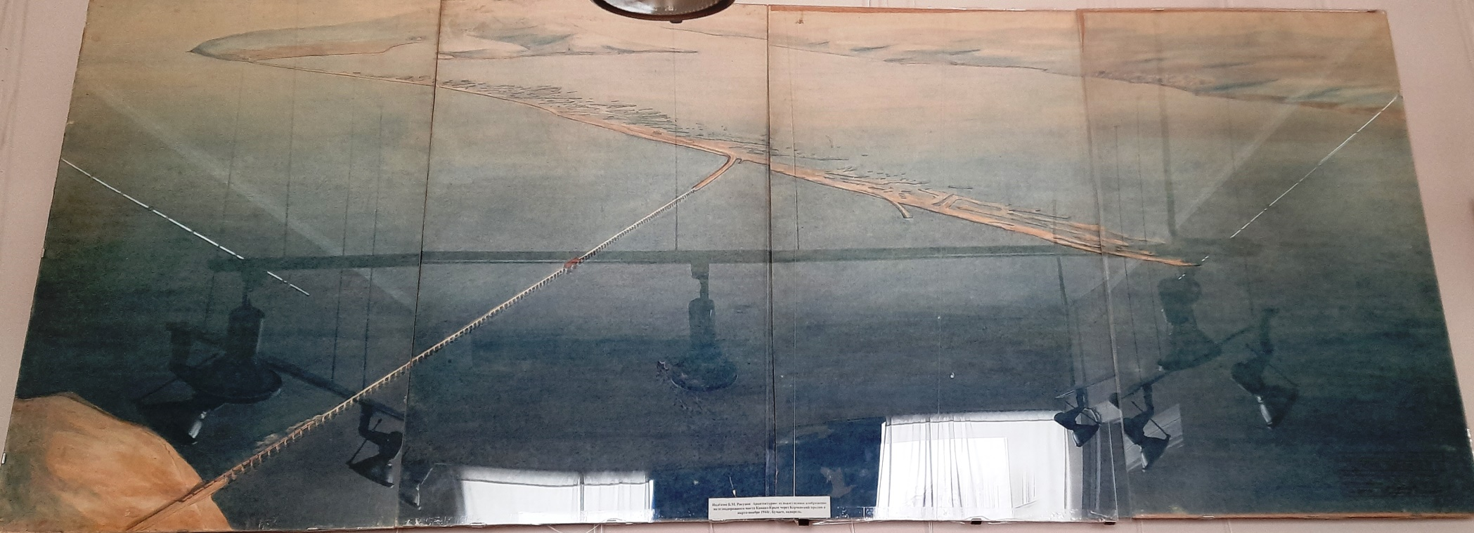
Надежин Б.М. Рисунок. 1944г., «Перспектива: мост, пролив, полуостров, чушка, кордон, Таманский залив». Архитектурно- художественное изображение, связанное со строительством временного стратегического железнодорожного моста Кавказ-Крым через Керченский пролив в марте-ноябре вид сверху.
Бумага, акварель. На 4-х листах по 52,0 х 80,0 см

Slide 19
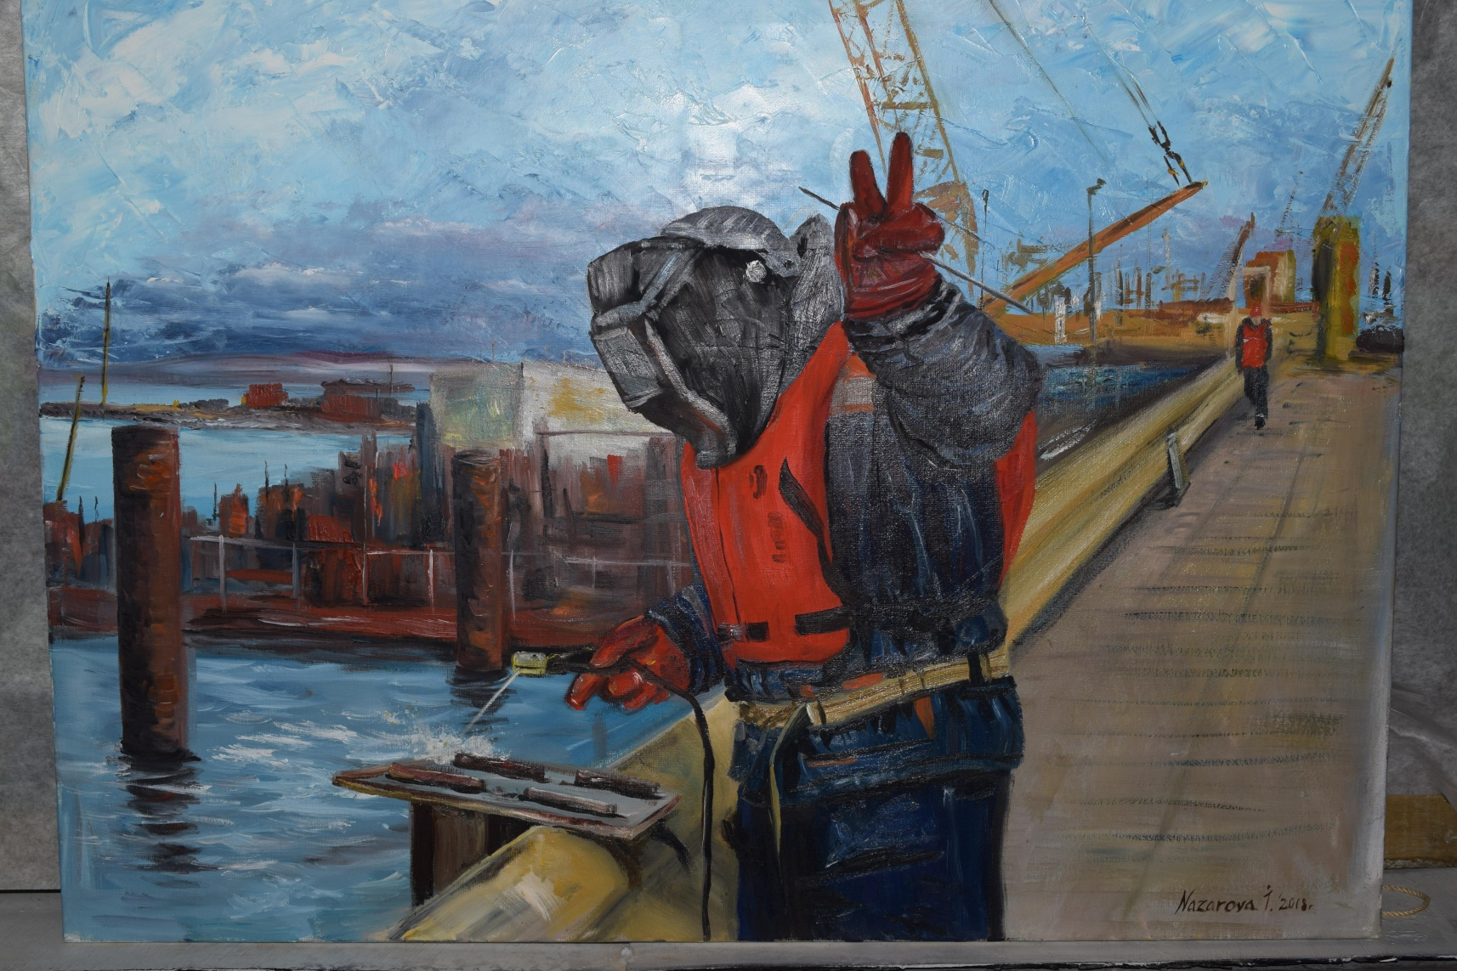
Назарова И.С. Картина Стройка века 2018 г.

Slide 20
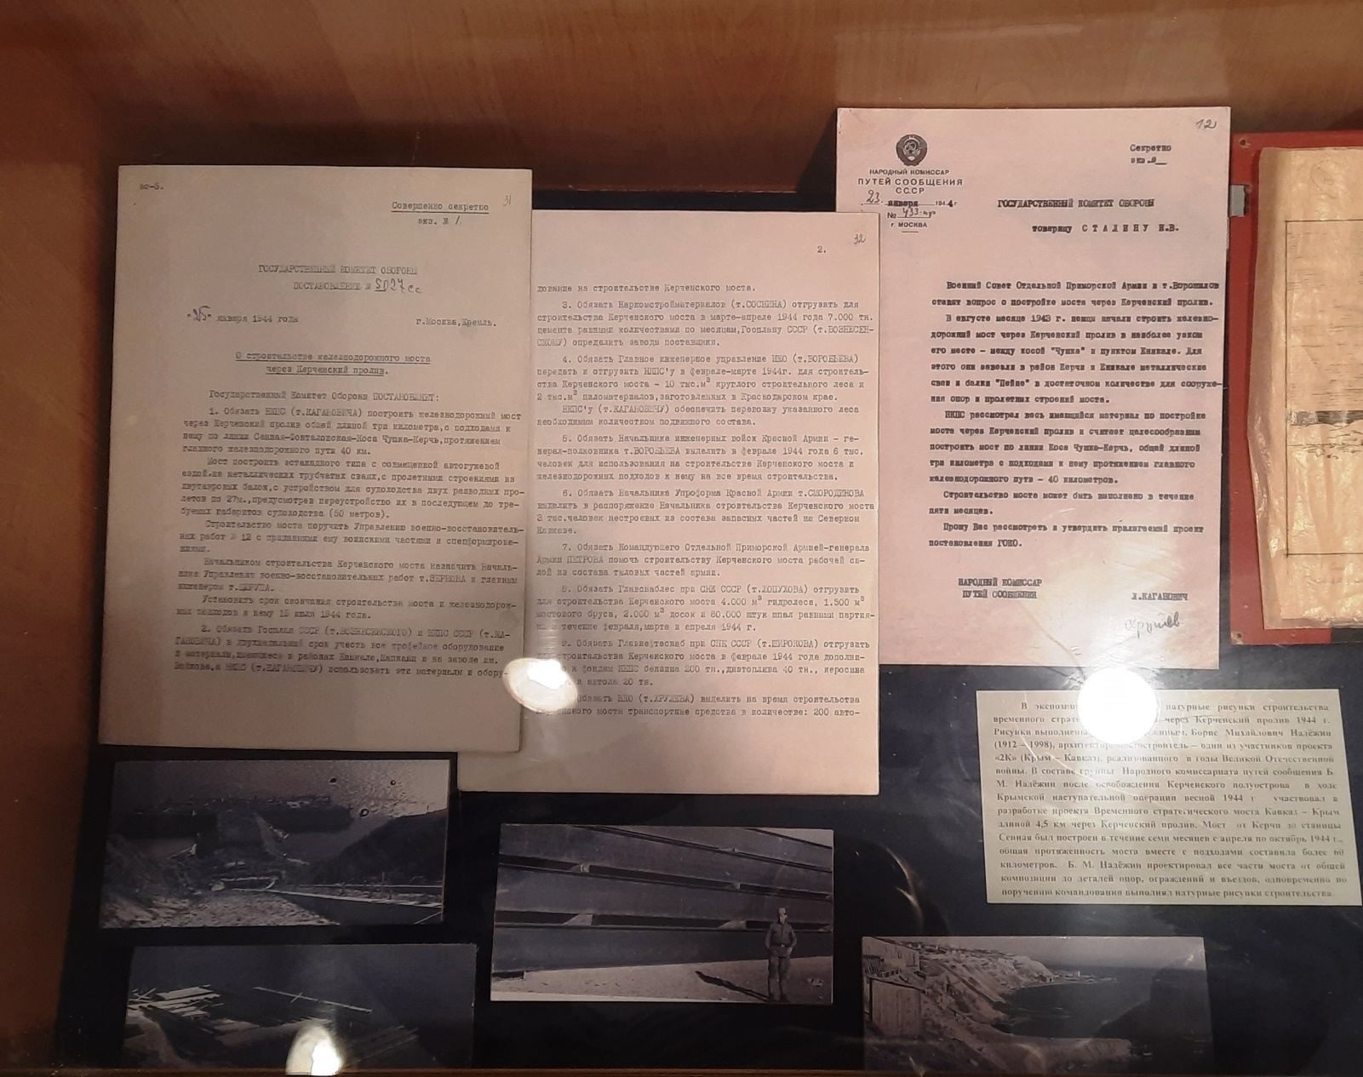
Фотографии и документы, связанные со строительством моста 1944 года

Slide 21
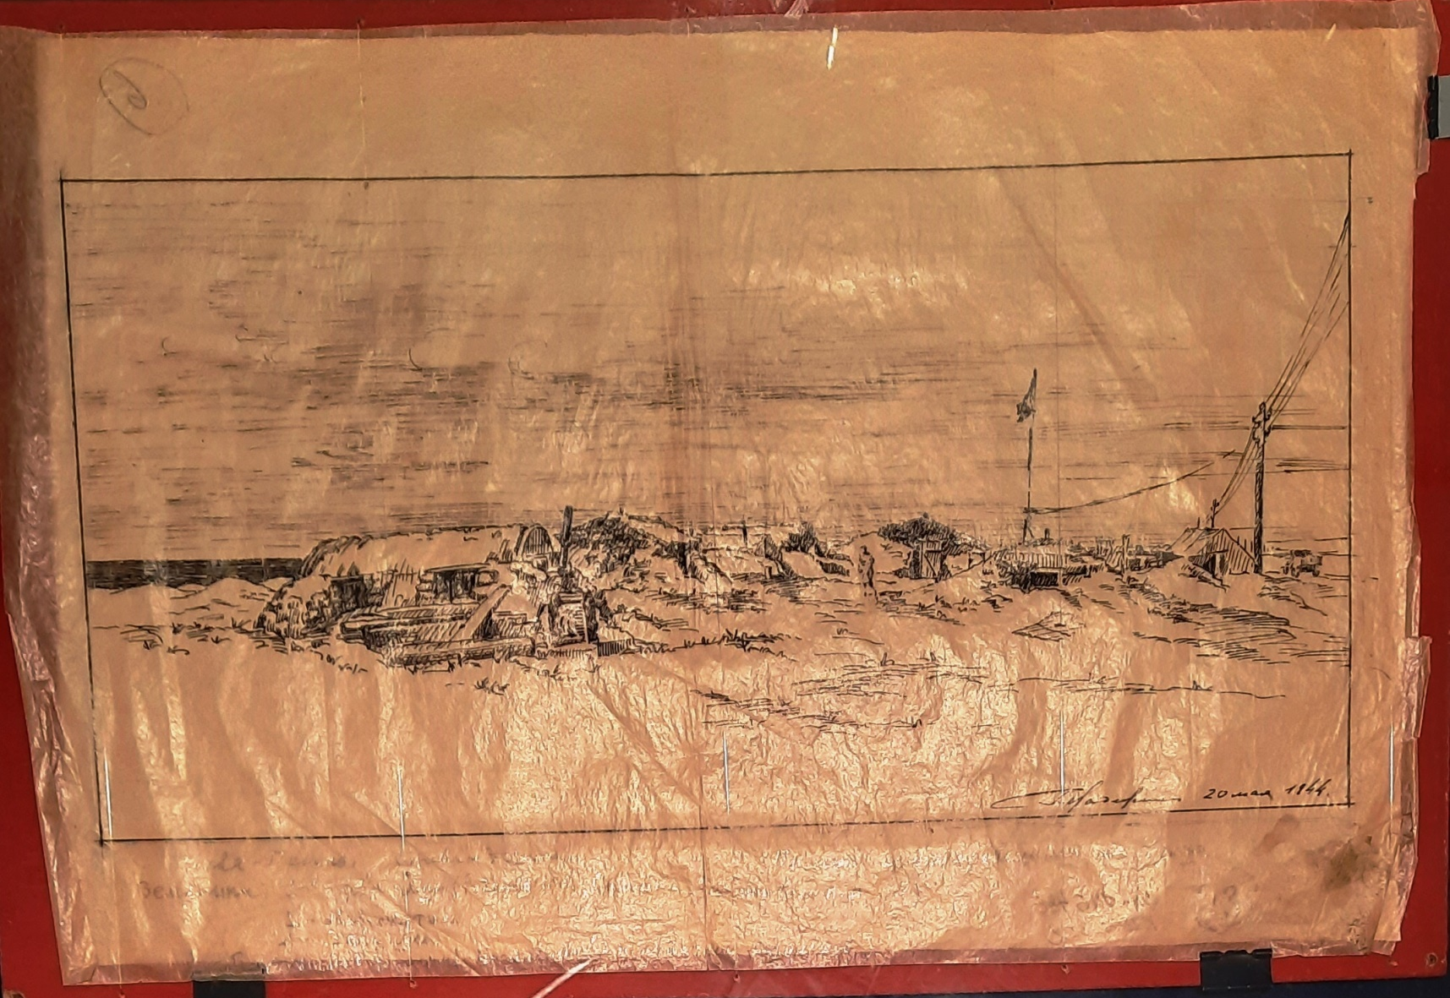
Надежин Б.М. Рисунок. 1944г. г. Керчь. Натурный рисунок на
строительстве. Поселок проектировщиков на Чушке. Вид с юго-запада.
Калька, тушь. 35,0 х 20,0 см

Slide 22
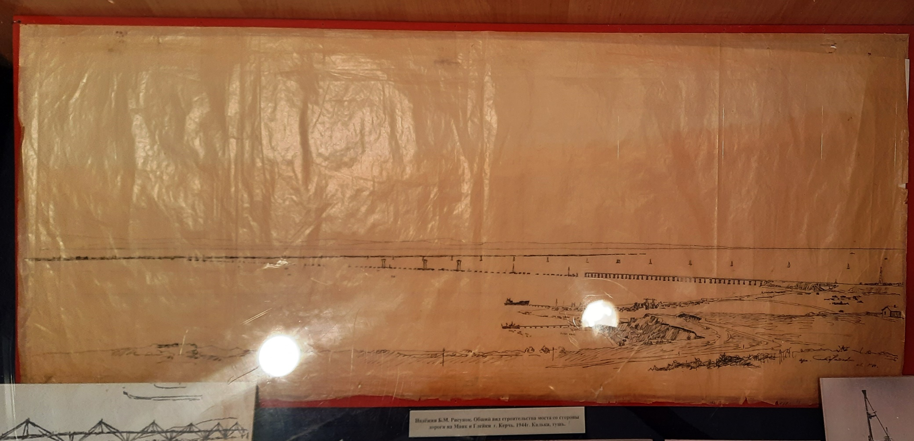
Надежин Б.М. Рисунок. 1944г. Общий вид строительства моста со стороны дороги на Маяк и Глейки г. Керчь. Архитектурно- художественное изображение, связанное со строительством временного стратегического железнодорожного моста Кавказ-Крым через Керченский пролив в марте-ноябре.
Калька, тушь. 90,0 х 35,0 см

Slide 23
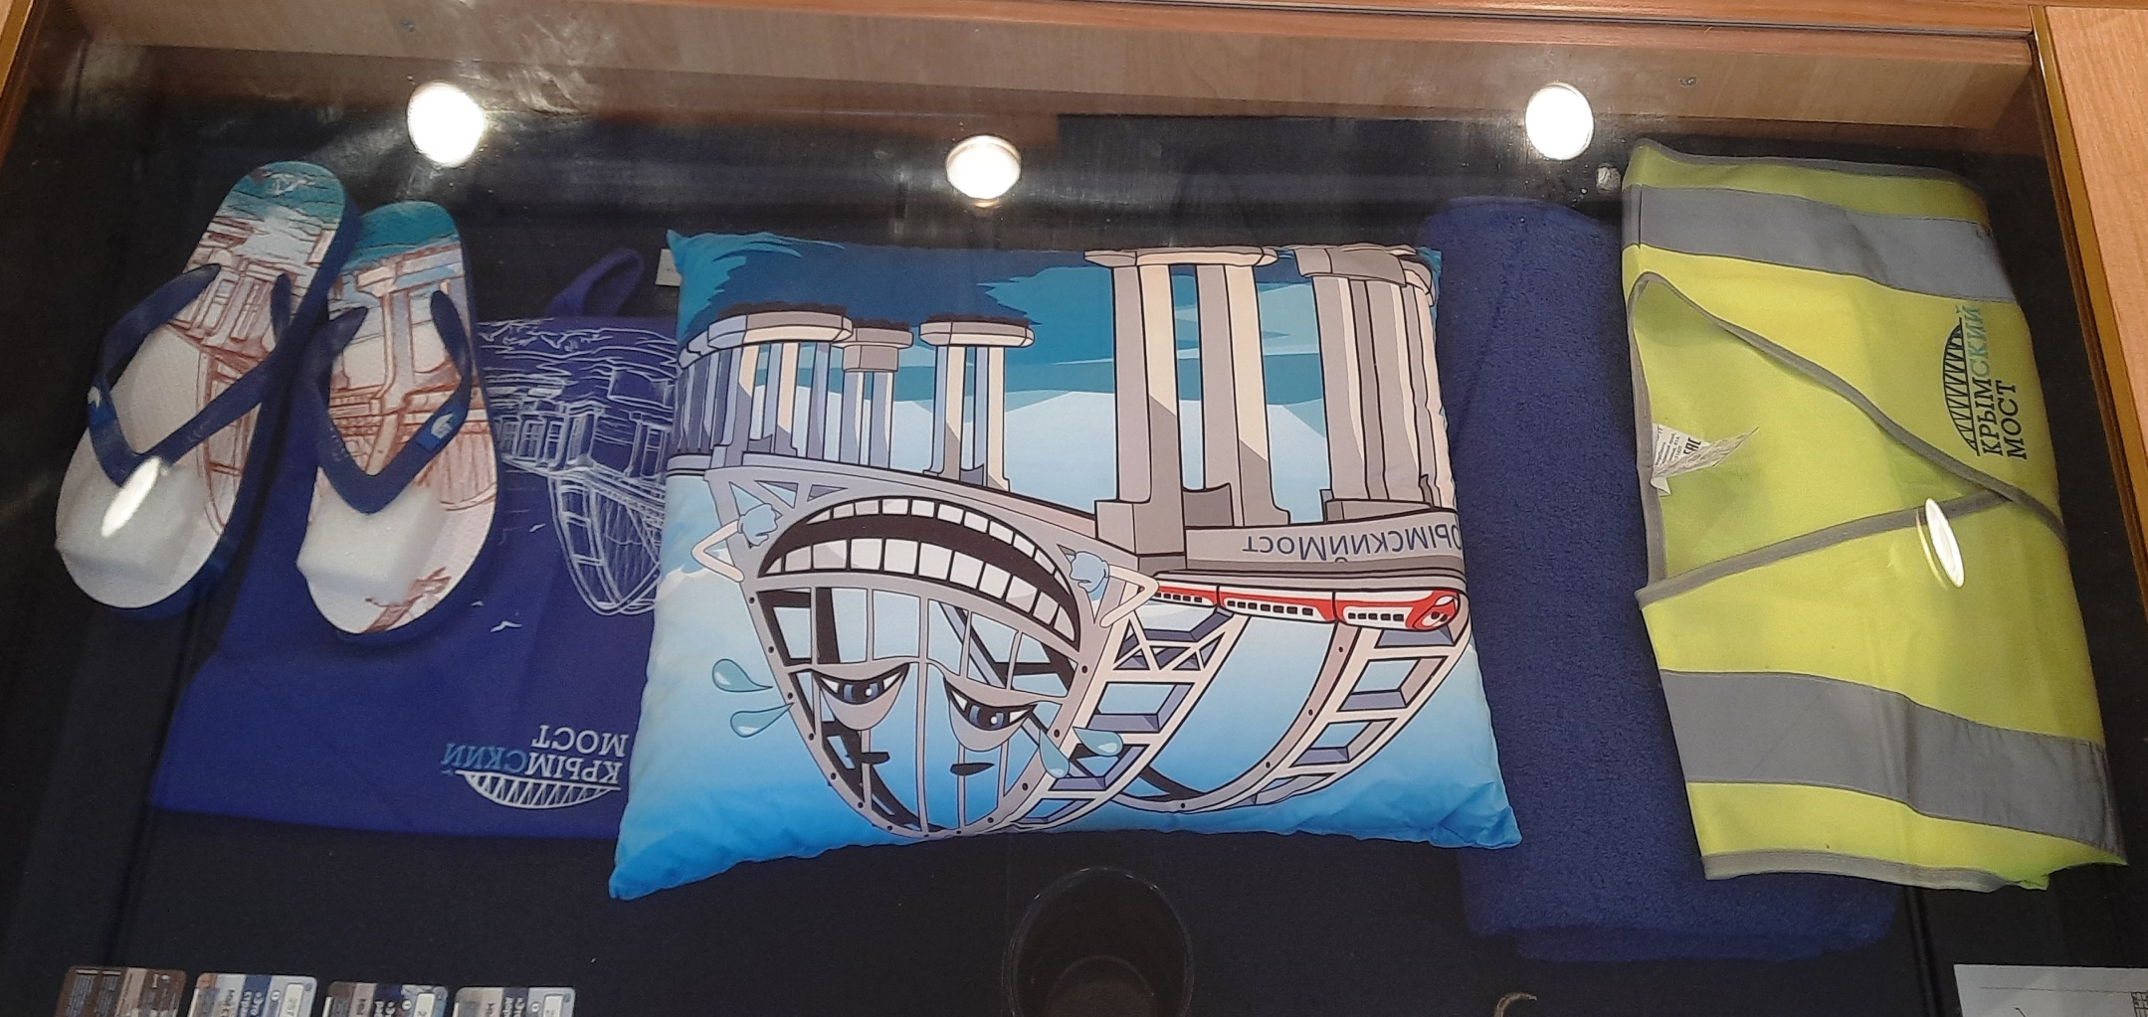
Сувенирная продукция, посвященная строительству Крымского моста 2016 года

Slide 24
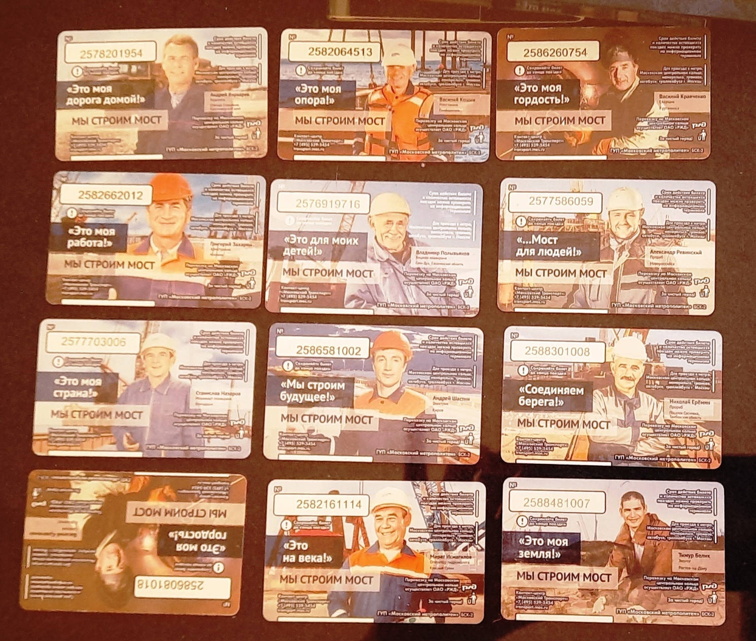
Билеты электронные для проезда в городском общественном транспорте
г. Москвы с фотографиями строителей моста. Лимитированная серия. 2016 г.

Slide 25
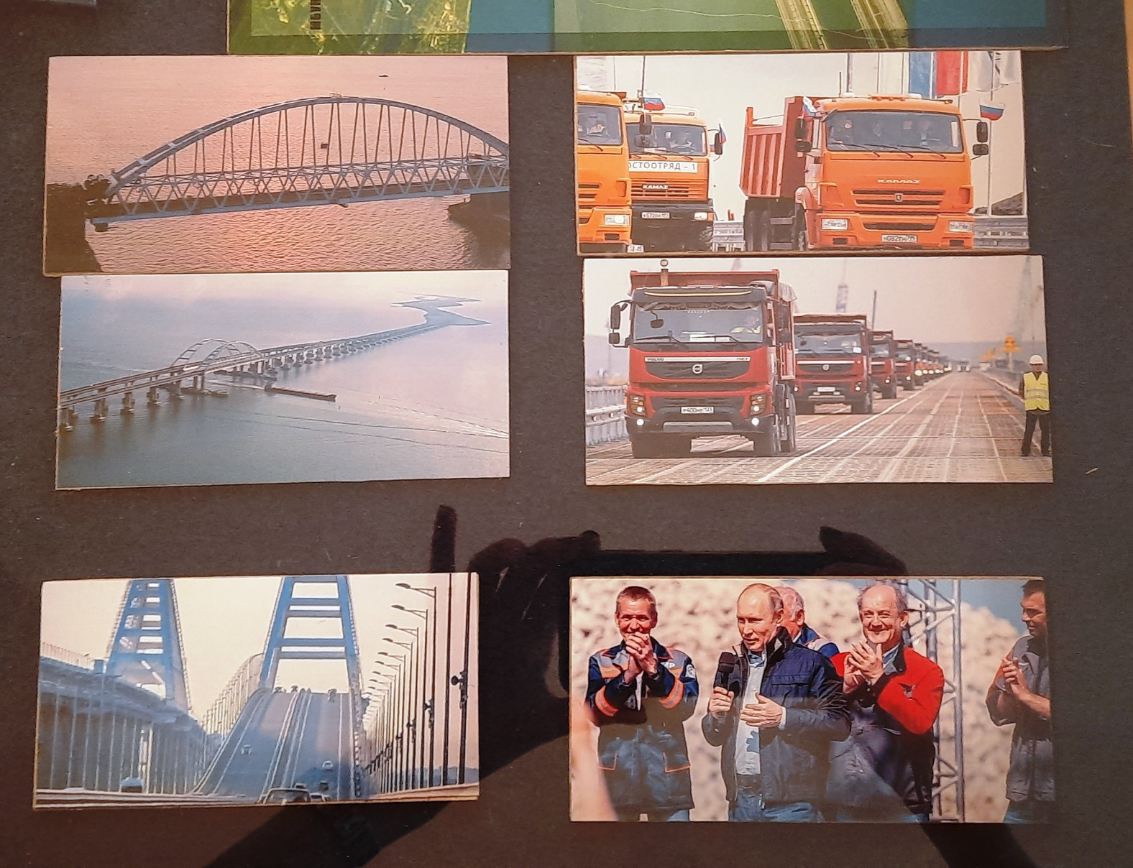
Фотографии Крымского моста и наиболее ярких моментов, связанных с его открытием

Slide 27
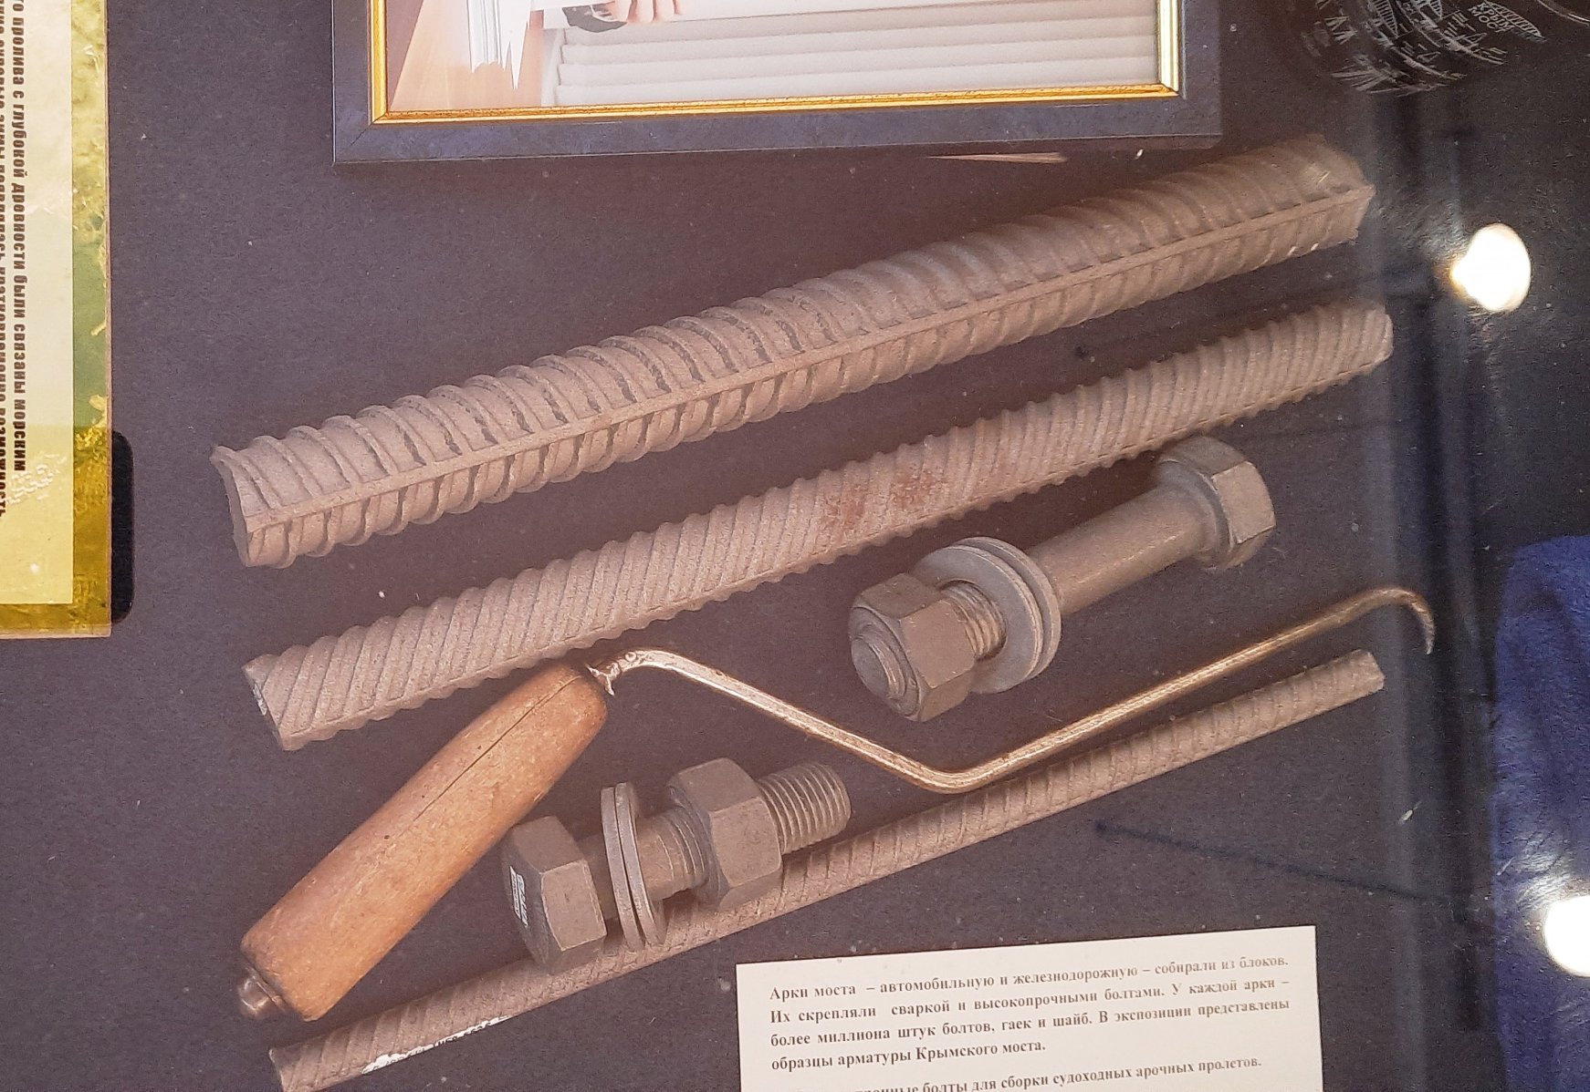
Болты крепежные, фрагменты арматуры.
2016 г.

Slide 28
Над презентацией работали:
Начальник отдела по научно-просветительской работе
Яковлева Т.В.
Симферополь, 2024

